Slide 1
2024YQ4 Parts Cost Report
Q4 S220領用2049K,P/L: 1.0 < 1.1, 達標
Q4 爐管領用976K元, P/L: 0.46 < 0.5, 達標
Represent by:
115/11/07
Notes:
115/11/07

Slide 2
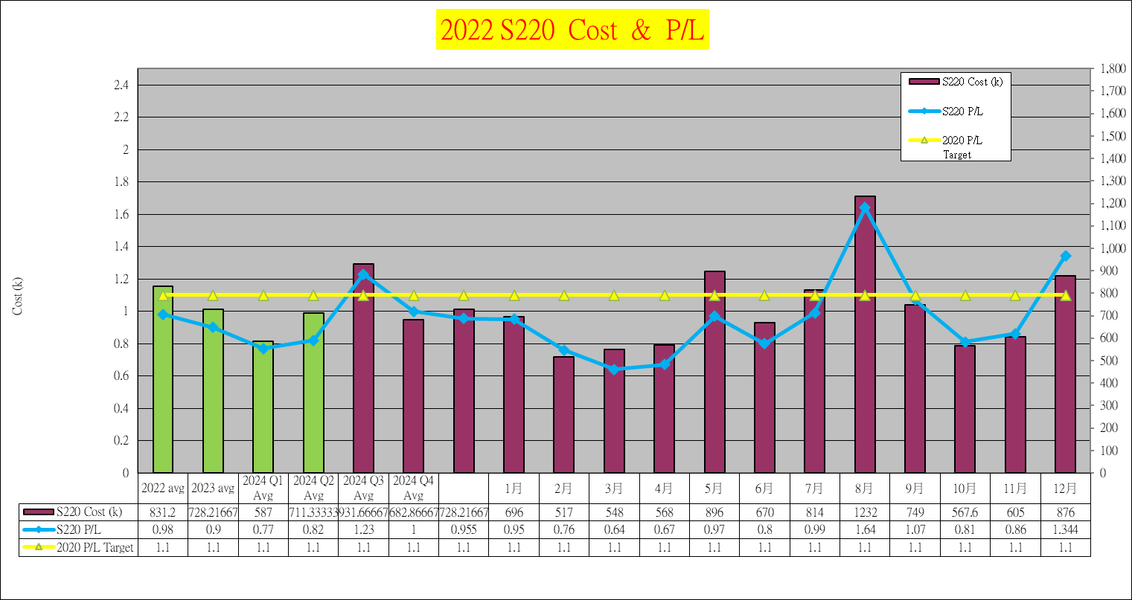
2024YQ3 S220 Parts 領用2049K,P/L: 1.0 < 1.1, 達標
Notes:
115/11/07

Slide 3
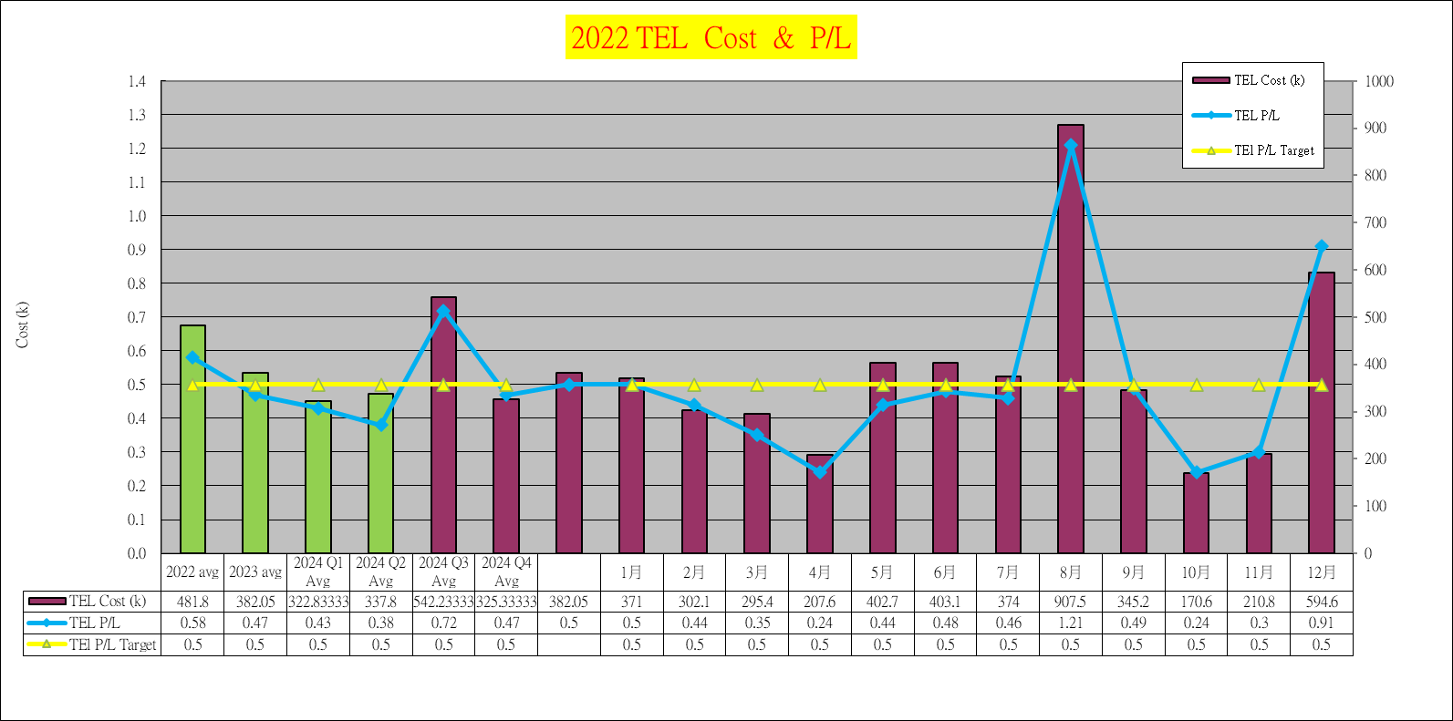
2. 2024YQ3 爐管領用976K元, P/L: 0.46 < 0.5, 達標

Slide 4
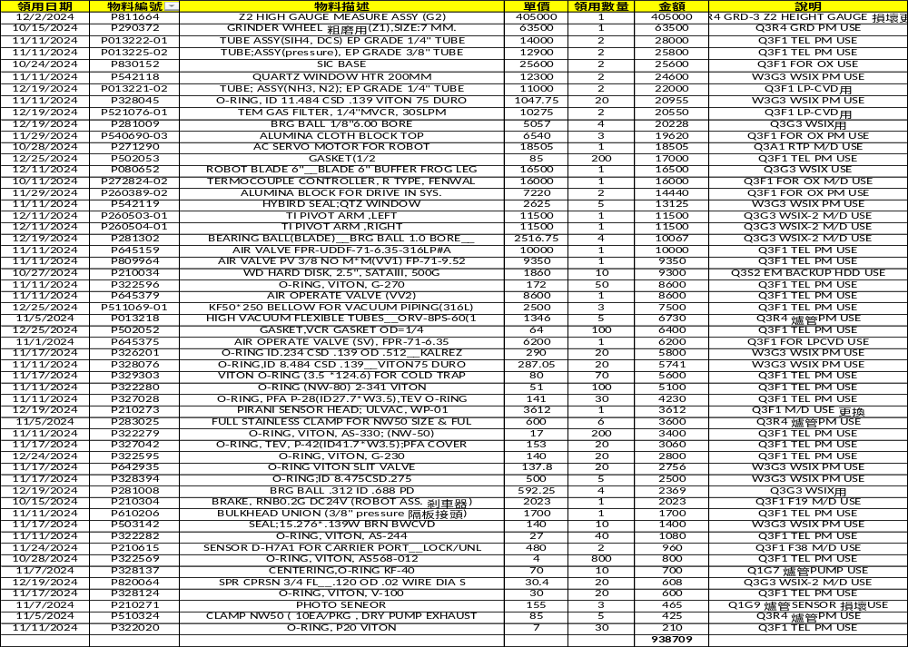
3. 2024Y Q4 爐管領用明細:

Slide 5
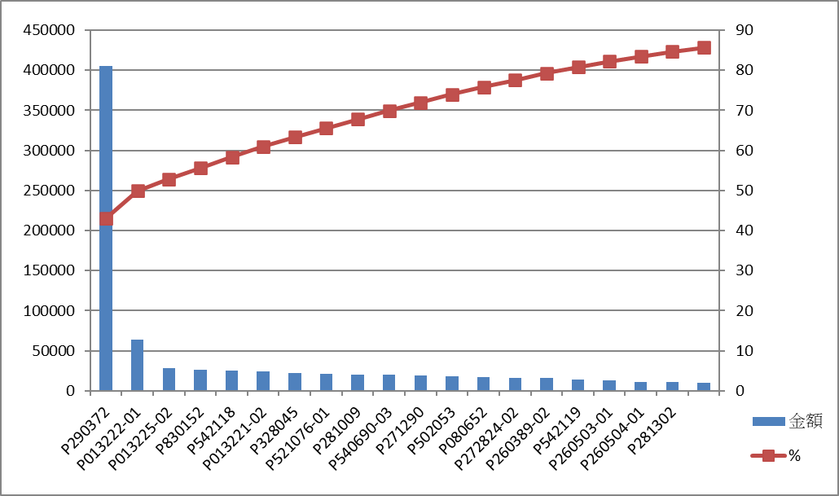

Slide 6
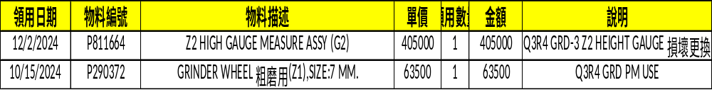
4. 2024Y Q4 爐管領用>50K :
說明 :
(1). P811664 Z2 HIGH GAUGE MEASURE ASSY (G2) , GRD-2 Z2 損壞更換。
(2) . P290372 GRINDER WHEEL 粗磨用(Z1),SIZE:7 MM,GRD P/M use。

Slide 7
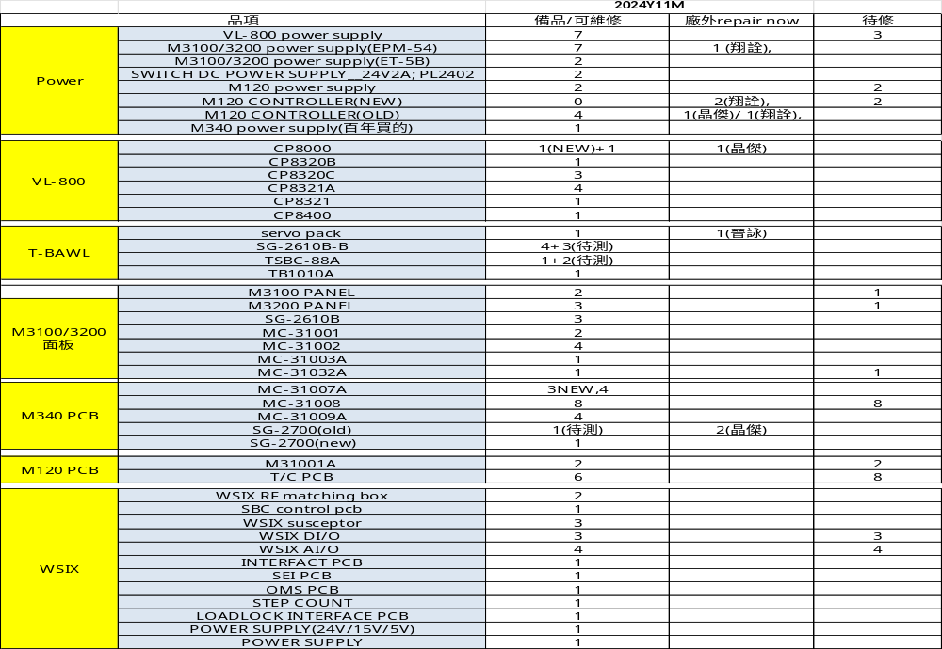
4. 2024YQ4 爐管組parts 送修及維修品上機測試

Slide 8
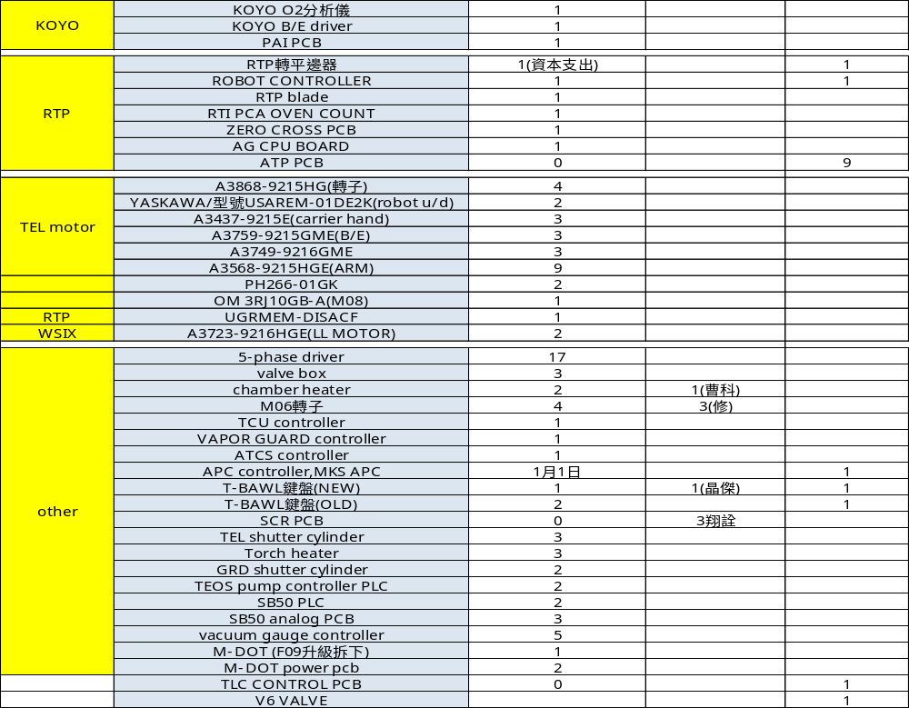

Slide 9
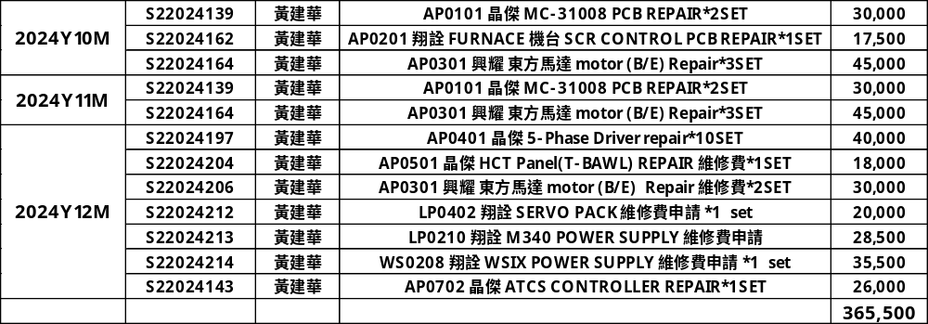
5. 2024Y Q4 parts 請款費用: 365,500元

Slide 10
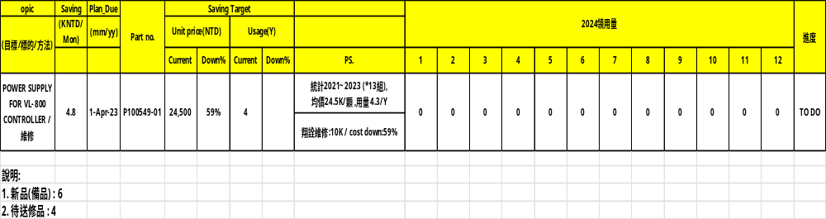
6. 2024Y Q4 Parts cost down 說明 :

Slide 11
結論:
1. 2024Y Q4 S220領用2049K元, P/L: 1.0 < 1.1, 達標。
2. 2024Y Q4 爐管領用976K元, P/L: 0.46 < 0.5, 達標。

